Slide 1

DDG
MÁSTER UNIVERSITARIO EN INGENIERÍA INDUSTRIAL
Ingeniería Estructural
Curso 2025/2026
Departamento de
Mecánica de Medios Continuos y Teoría de Estructuras

Slide 2
Índice
Práctica de laboratorio:
Diseño de un puente de estructura metálica
ÍNDICE
Objetivos de la práctica
Descripción del soporte
Requisitos de diseño
Dinámica de las sesiones prácticas
Evaluación de las prácticas

Slide 3
Objetivos de las prácticas
Manejo práctico de un código de Elementos Finitos (Abaqus)
Seguir el proceso completo de diseño de un componente estructural
Diseñar un puente de estructura metálica destinado al paso de ferrocarriles
  Objetivo: minimizar el peso
Trabajo en grupo (de dos o tres miembros)
Redactar un informe técnico

Slide 4
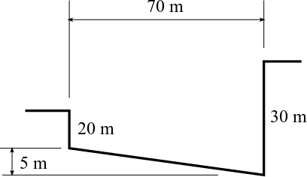
Requisitos de diseño
Requisitos:
Conectar las dos orillas de un terreno a desnivel mediante una viga principal.
Asegurar la integridad estructural (tensiones admisibles) con un factor de seguridad de 1,2
Cumplir las condiciones de servicio: flecha máxima debe ser menor a 10 cm
Optimizar el peso de la estructura (peso máximo 35 toneladas).
Emplear elementos unidimensionales: beam o truss (viga o barra).

Slide 5
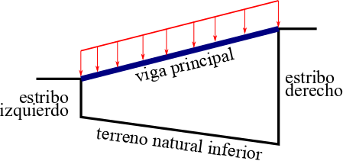
Requisitos de diseño
Cargas y condiciones de contorno:
Soportar el peso del tablero de hormigón (30000N/m)
Soportar sobrecarga de uso por paso de ferrocarril (80000N/m)
Todos los apoyos laterales serán simples (PINNED)
En el caso de emplear pilares, los apoyos sobre el terreno natural serán de tipo ENCASTRE

Slide 6
Requisitos de diseño
Materiales:
Material | Módulo de Young (GPa) | Coeficiente de Poisson (-) | Límite elástico (MPa) | Densidad (kg/m³)
Acero tipo 1 | 210 | 0.3 | 400 | 7800
Acero tipo 2 | 230 | 0.3 | 450 | 8750
Hormigón (pilares) | 27 | 0,2 | 35 | 2300

Slide 7
Requisitos de diseño
Requisitos de diseño:
Viga principal:
Sección comprendida entre 1100x900 mm² y 400x200 mm² (alto x ancho).
Espesor mínimo de 50 mm para las paredes de la sección (grosor alma y ala).
Viga recta de sección transversal constante y del mismo material.
Pilares:
Alineados verticalmente y soportados sobre el terreno natural inferior hasta la viga principal.
Sección mínima de 0,16 m²
Dos pilares como máximo.
Únicamente se puede usar hormigón.
Barras:
La sección mínima de las barras será de 0,004 m²
En el diseño solo se pueden emplear MÁXIMO dos barras para unir la viga principal con los estribos.

Slide 8
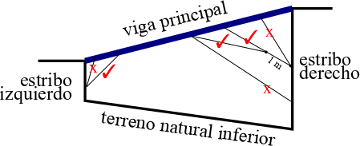
Requisitos de diseño
Respuestas a preguntas frecuentes:
Se pueden usar diversos tipos de diseños (e.g puente colgante, en arco, con armadura, atirantados, etc…).
Las barras apoyadas en las paredes laterales de los estribos deben usar soporte simple (PINNED). Máximo dos apoyos en total. Solo una barra puede salir de cada apoyo en la pared de los estribos.
La distancia mínima entre los soportes de estribo y los nodos la armadura es 1m.

Slide 9
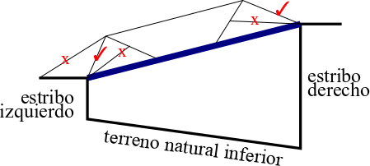
Requisitos de diseño
Respuestas a preguntas frecuentes:
El apoyo de la viga principal debe ser simple (pinned). De este pueden salir máximo un elemento estructural adicional.
Las armaduras (celosía) pueden ser diseñadas combinando elementos tipo viga y tipo barra los cuales pueden ser de sección y material diferente.
Las armaduras con arcos pueden ser diseñadas a partir de múltiples segmentos rectilíneos.

Slide 10
Requisitos de diseño
Respuestas a preguntas frecuentes:
La flecha máxima es medida verticalmente.
Las cargas distribuidas son aplicadas verticalmente.
Elementos tipo barra no pueden conectarse directamente al terreno natural inferior.

Slide 11
Dinámica de las sesiones prácticas
Primera sesión:
Breve explicación funcionamiento de Abaqus
Ejemplo de estructura con elementos unidimensionales tipo beam y truss
Segunda sesión:
Alumnos deben traer una primera versión del modelo de su diseño
Primera valoración del diseño
Resolución de dudas sobre el diseño
Ayuda en el desarrollo del modelo

Slide 12
Evaluación
Evaluación:
Peso total de prácticas en nota final: 15%
  Peso del diseño: 7,5% (Peso máximo 35 toneladas)
    El menor peso de todos los grupos obtiene 10 puntos
    El mayor peso de todos los grupos obtiene 5 puntos
    El resto de calificaciones se asignarán linealmente entre estos valores
  Informe final: 7,5%
    Proceso de diseño del soporte, alternativas de diseño y justificación de la configuración final
    Planos acotados de la configuración final
    Descripción del modelo numérico incluyendo las parts creadas, las secciones de los materiales y el mallado final
    Comprobación de los requisitos de diseño (tensión máxima, peso total, etc.)
    Conclusiones
    Máximo 15 páginas

Slide 13
Evaluación
Evaluación:
Entregar a través de aula global antes del 21 de diciembre a las 23 hrs:
- Informe final en formato pdf
- Archivo de entrada de Abaqus formato inp (o txt)
Estos 2 archivos deberán tener como nombre la siguiente notación:
  - IEM_XX_Y_Z.pdf
  - IEM_XX_Y_Z.txt
Donde XX_Y_Z es la numeración del subgrupo de prácticas
Por ejemplo, al subgrupo 1-1-5 le corresponderían los ficheros IEM_1_1_5.txt y IEM_1_1_5.pdf

